Slide 1
Поверхностное натяжение воды
Презентацию подготовила
ученица 10б класса
Краснолуцкая Валентина
Преподаватель – учитель физики
Христолюбова Татьяна Григорьевна

Slide 2
Цель: исследование качества воды по ее поверхностному натяжению.
Задачи:
1. Используя метод отрыва петли, измерить поверхностное натяжение.
2. Представить в виде таблицы и диаграммы результаты измерений поверхностного натяжения.
3. Сравнить результаты исследований и данные в таблице.

Slide 3
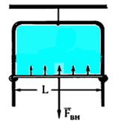
Оборудование: проекционный динамометр чувствительный; набор проволочных каркасов различных размеров; штатив; вода
σ=F/2l

Slide 4
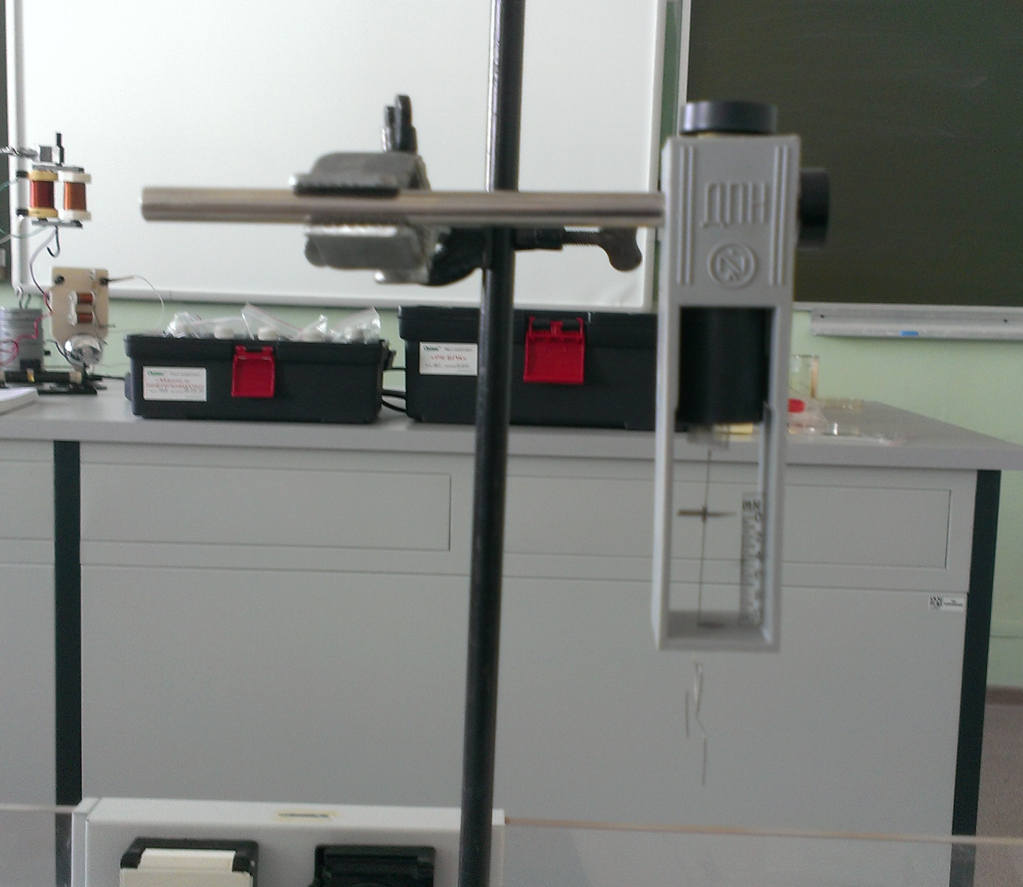
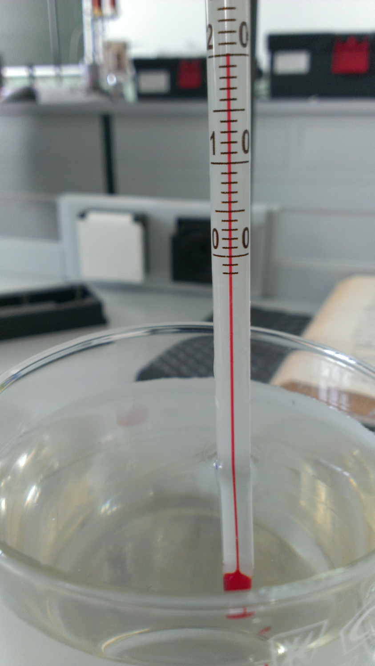
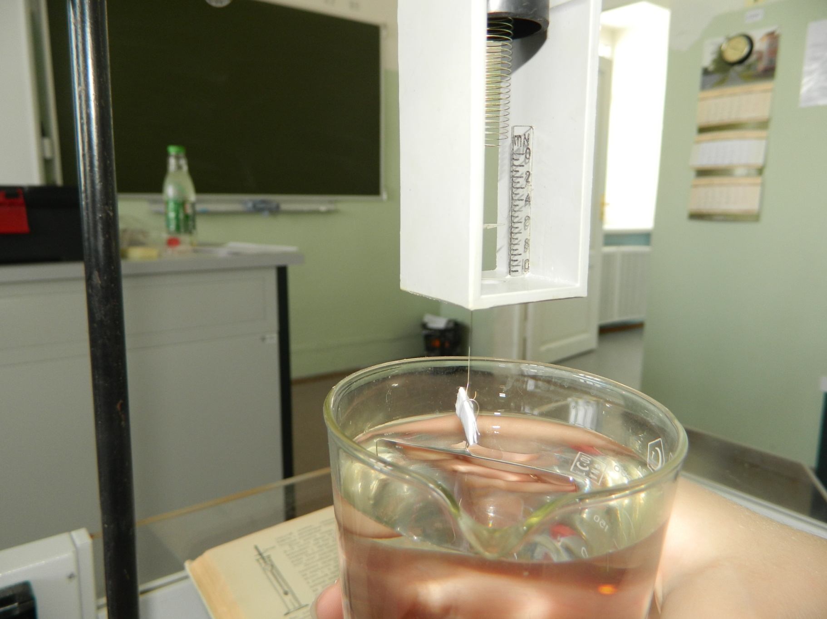
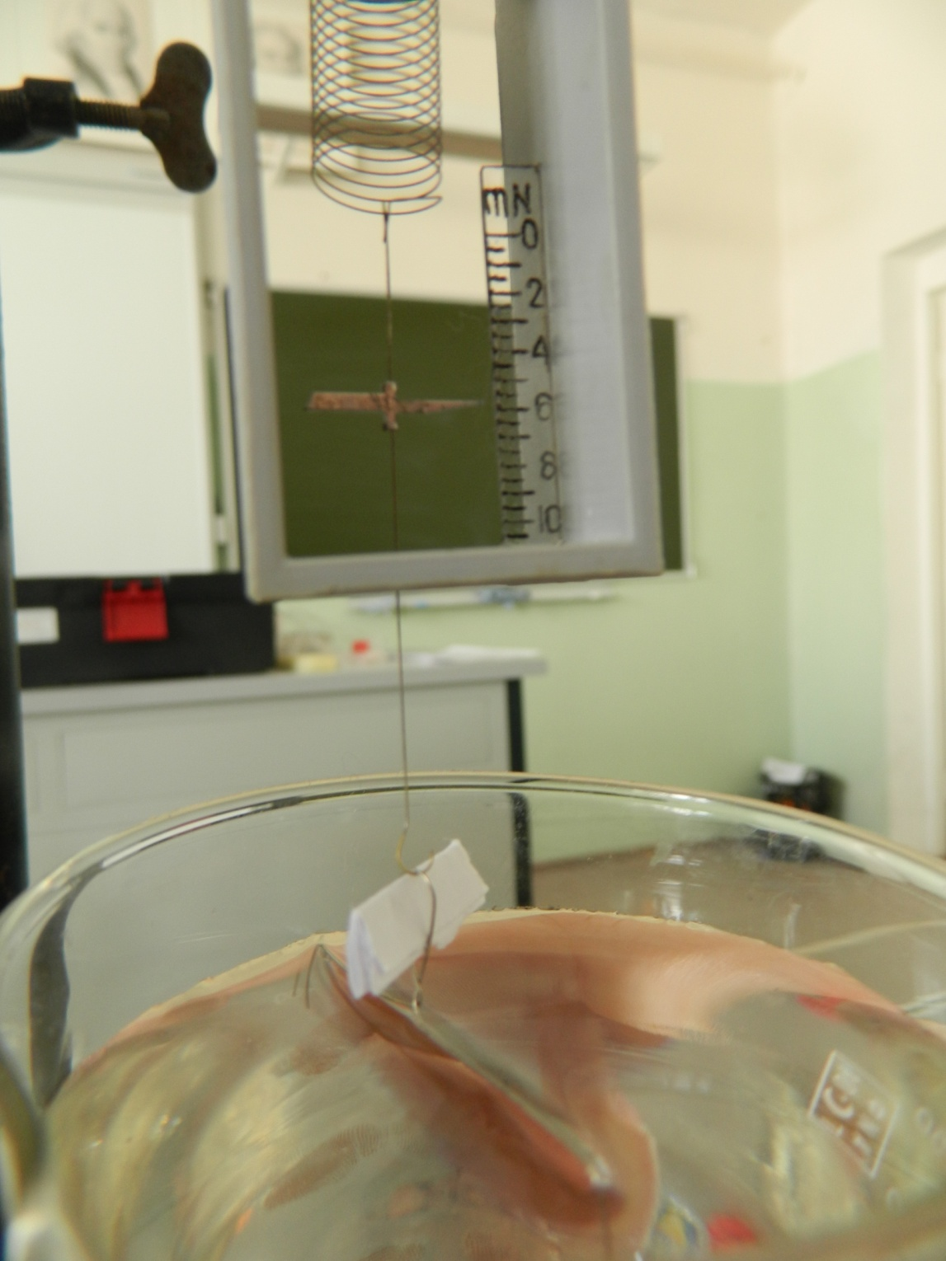

Slide 5
Результаты измерений
Источник воды | σ₁ (Н/м) (L₁= 0,05 м) | σ₂ (Н/м) (L₂= 0,03 м) | σ_{средн} (Н/м)
«Захребетная курья» (Школа) | 0,065 | 0,067 | 0,066
Отфильтрованная вода (система «Захребетная курья») | 0,06 | 0,058 | 0,059
пос. Сахалин | 0,06 | 0,067 | 0,064
Голубое озеро | 0,06 | 0,067 | 0,064
Солдатское озеро | 0,07 | 0,075 | 0,073
р. Большая Печора | 0,065 | 0,067 | 0,066

Slide 6
Вывод
Результаты опыта подтверждают предыдущие эксперименты с водой и доказывают, что самая чистая вода – из источника Солдатское озеро

